Slide 1
Regalo Lector
A cargo de Claudia Kaempfe y Carolina Vargas

Slide 2
Fecha: 7 al 11 de diciembre
Dirigido a : 1° y 2°básico
Objetivo: Comprender textos literarios a partir de la escucha atenta y formular una opinión de lo leído.

Slide 3
Ruta de aprendizaje
Escuchar con atención el cuento “El regalo perdido de Papá Noel”
Desarrollar actividad para evaluar lo aprendido.
Para esta clase necesitaras:
Hojas de color, lápices, tijeras y pegamento.

Slide 4
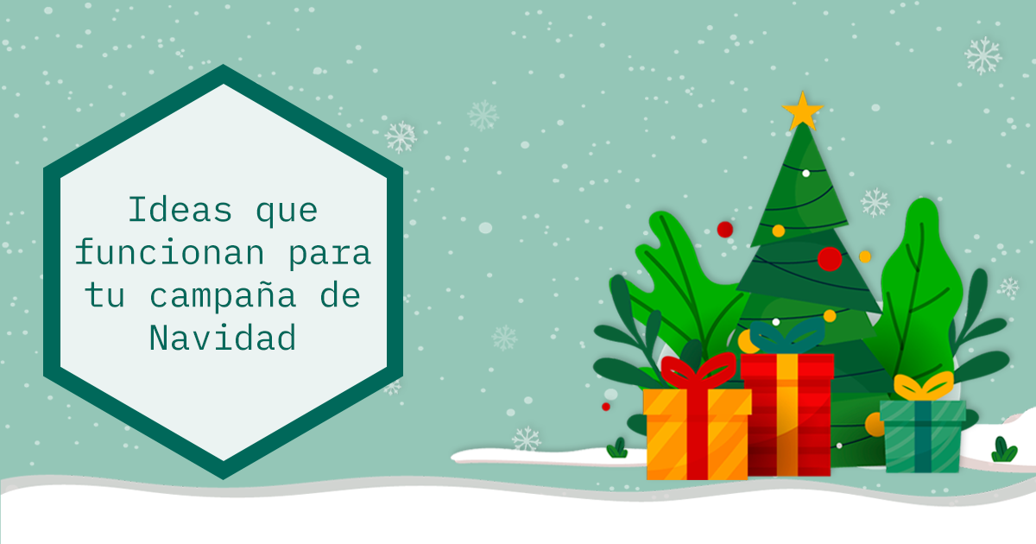
Esta navidad será diferente para muchos.
Hay familias que están lejos, otros han perdido algún familiar, algunos lo pasarán solos.
Por eso, lo más importante esta navidad es agradecer lo que tenemos y dar amor, que es el mejor regalo.

Slide 5
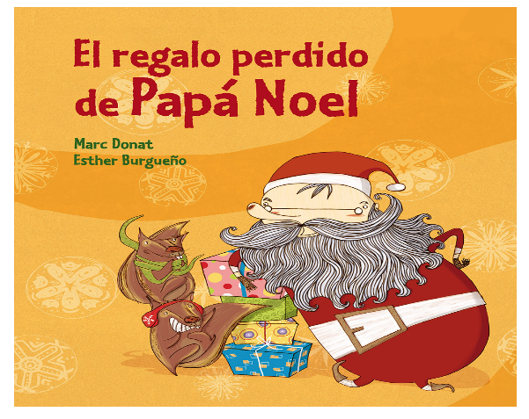
Hora del cuento

Slide 6
Actividad
Recuerda escribir fecha y título “Regalo lector”
Con los materiales que tengas en casa, crea una tarjeta navideña.
Recuerda que las tarjetas son coloridas, con dibujos y un mensaje breve.

